Slide 1
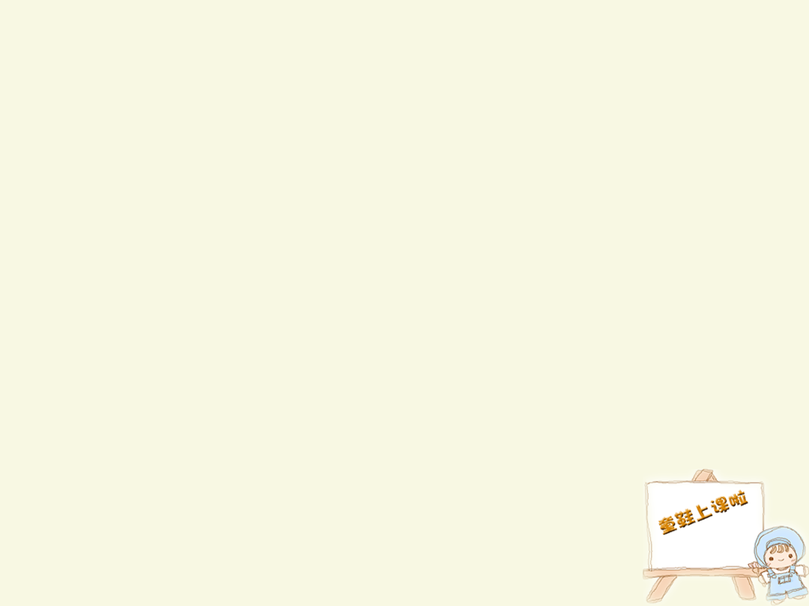
WEB开发day02
一.什么是CSS
二.CSS的语法和使用方式
三.简单CSS选择器
四.文字相关的CSS样式
五.文本相关的CSS样式
六.背景
七.超链接相关

Slide 2
一、什么是CSS
1. CSS：层叠样式表 (Cascading Style Sheets)
2. 作用：美化页面

Slide 3
二、CSS语法和使用方式
1.语法：元素 { 样式:样式值; 样式:样式值}
3.使用方式
外部样式表(External style sheet)
内部样式表(Internal style sheet)
内联样式(Inline style)

Slide 4
三、简单选择器
标签选择器
id选择器
类选择器
Notes:
互联网时代，信息爆炸的时代，网络有各种个样的信息，那么若何快速正确的获取这些信息呢。

Slide 5
四、文字相关的样式
文字的字体相关
font-family
font-size
font-weight
font-style

Slide 6
五、文本相关的样式
文本相关样式
color，颜色的使用方式
letter-spacing
text-align
text-indent
line-height
text-decoration

Slide 7
六、背景
背景色
backgroud-color
颜色的表示
背景图片
backgroud-image
backgroud-repeat
backgroud-position
backgroud-attachment

Slide 8
六、超链接相关设置
1. 超链接的四种状态
link - 正常，未访问过的链接
visited - 用户已访问过的链接
hover - 当用户鼠标放在链接上时
active - 链接被点击的那一刻

Slide 9
七、列表相关的样式
1. list-style-type
2. list-style-position
3. list-style-image

Slide 10
八、尺寸和元素的展示方式
1. 尺寸：width、height
2. 展示方式
块元素
行内元素
行内块元素
3. 展示方式的转换

Slide 11
九、盒子模型
1. 什么是盒子模型
2. 盒子模型的组成部分
内容：content
内边距：padding
边框：border
外边距：margin
3. 边框：border
4. 内边距：padding
5. 外边距：margin
居中用法

Slide 12
十、复杂选择器
1. 组选择器
2. 后代选择器
3. 子选择器
4. 相邻兄弟选择器
5.通配符选择器
6.伪类选择器

Slide 13
十一、浮动
1. 浮动的用法
2. 浮动的副作用
3. 浮动副作用清除

Slide 14
十二、定位
1. 定位的概念
2. 相对定位
3. 绝对定位
4. 固定定位

Slide 15
谢谢观赏

